Slide 1
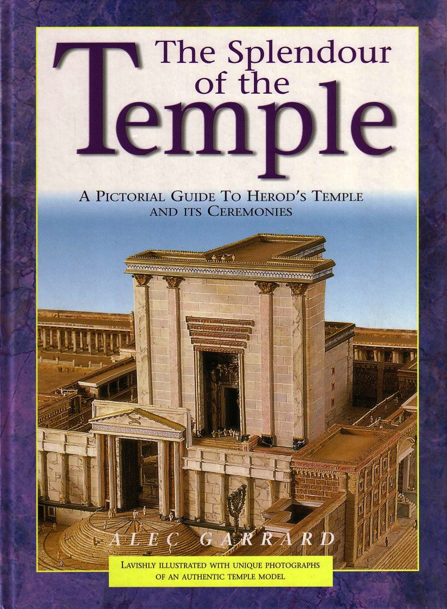
西侓王在耶路撒冷的殿宇
亚历克傑勒德
视觉摘要模式
Dr. Rick Griffith 新加神学院 BibleStudyDownloads.org
Notes:
Garrard, Alec. The Splendour of the Temple: A Pictorial Guide to Herod's Temple and Its Ceremonies. Carlisle, England: Candle, 2000. 96 pp. S$21.50 Life Bookstore.

Slide 2
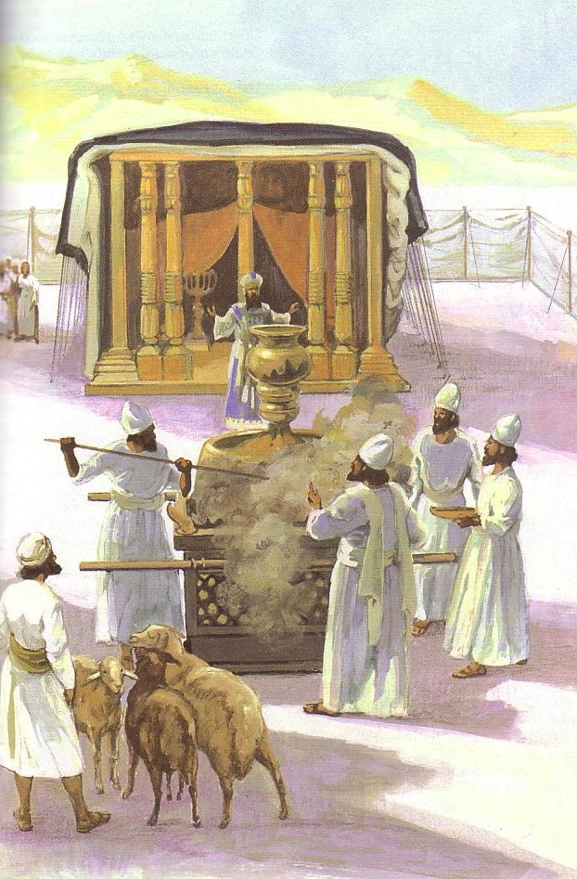
The Tabernacle

Slide 3
帐棚的平面图
帐棚的平面图
約櫃
至聖所
幔子
七灯烛台
香檀
聖殿
陳設餅桌子
入口
水盆
外界缐
祭檀
入口

Slide 4
帐棚的模型

Slide 5
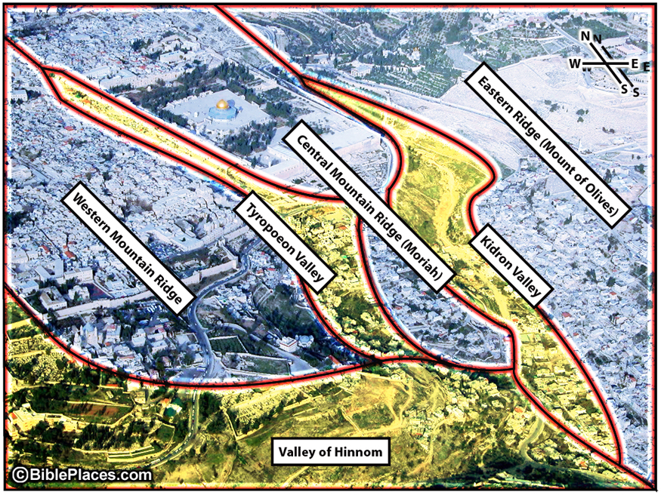
耶路撒冷的山谷与山脊
东边的山脊 (橄榄山)
中山的山脊 (莫里亞)
汲淪谷
推罗波安谷
西山的山脊
欣嫩谷

Slide 6
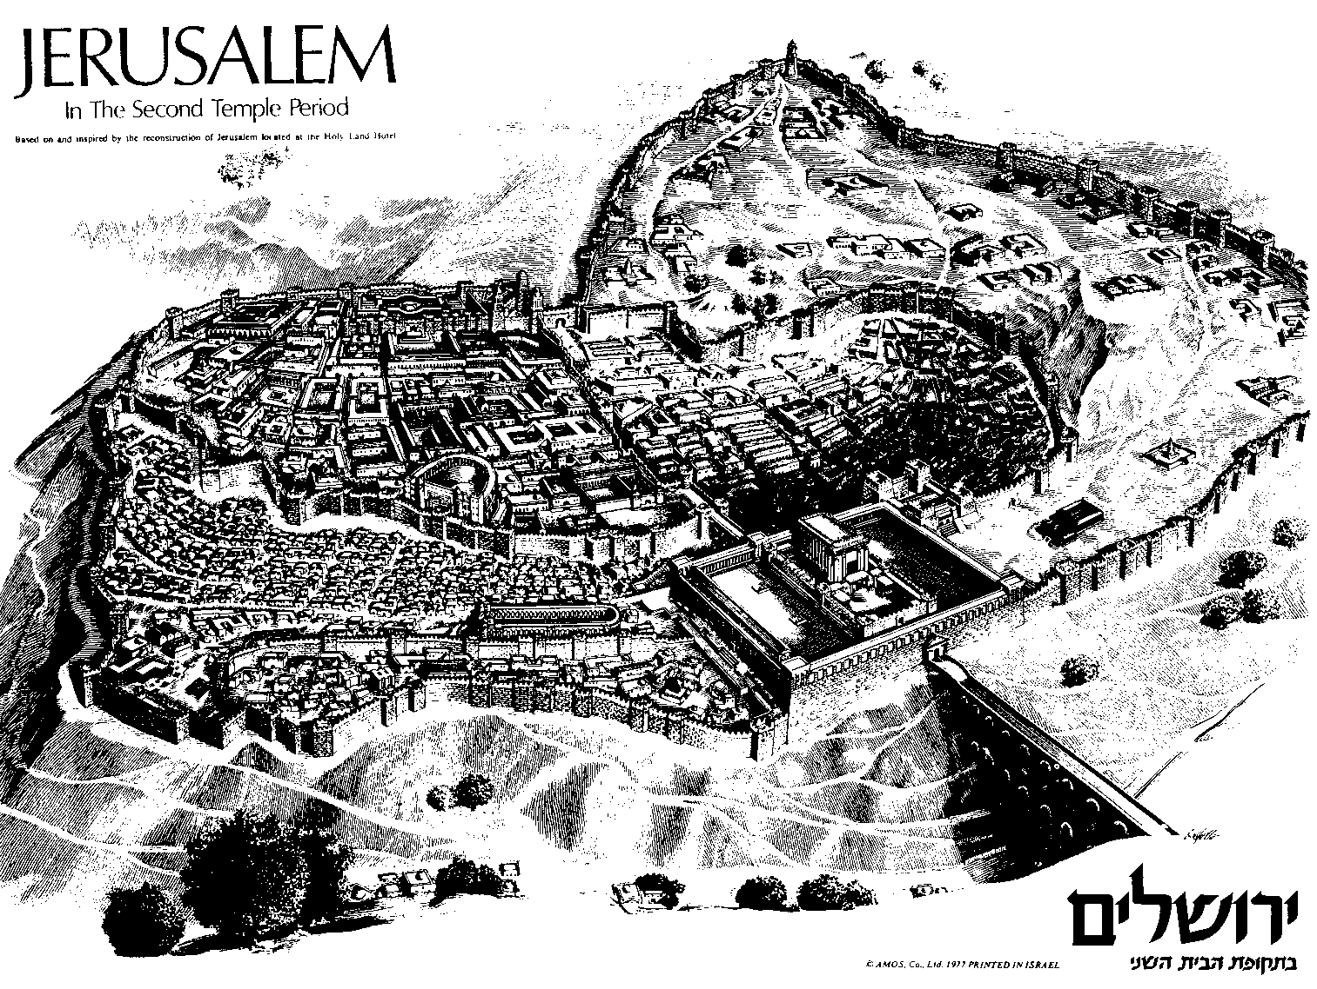
耶路撒冷 (主后66年)
耶路撒冷
殿宇的第二时代
147a
?
?

Slide 7
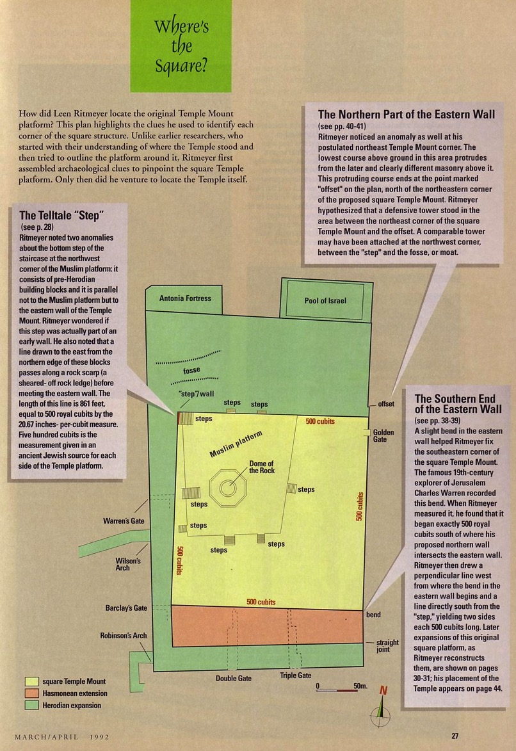
Square?
正方
形
在哪里？
131
安东尼亚城堡
以色列池塘
Leen Ritmeyer, “定位原先的殿宇” 圣经考古学评论18集
1992 年(3月/4月)： 27
's the
圆顶清真寺
正方形圣殿山
哈斯莫的拓展
西侓王的拓展
Notes:
Leen Ritmeyer, “Locating the Original Temple Mount,” BAR 18 (March/April 1992): 27

Slide 8
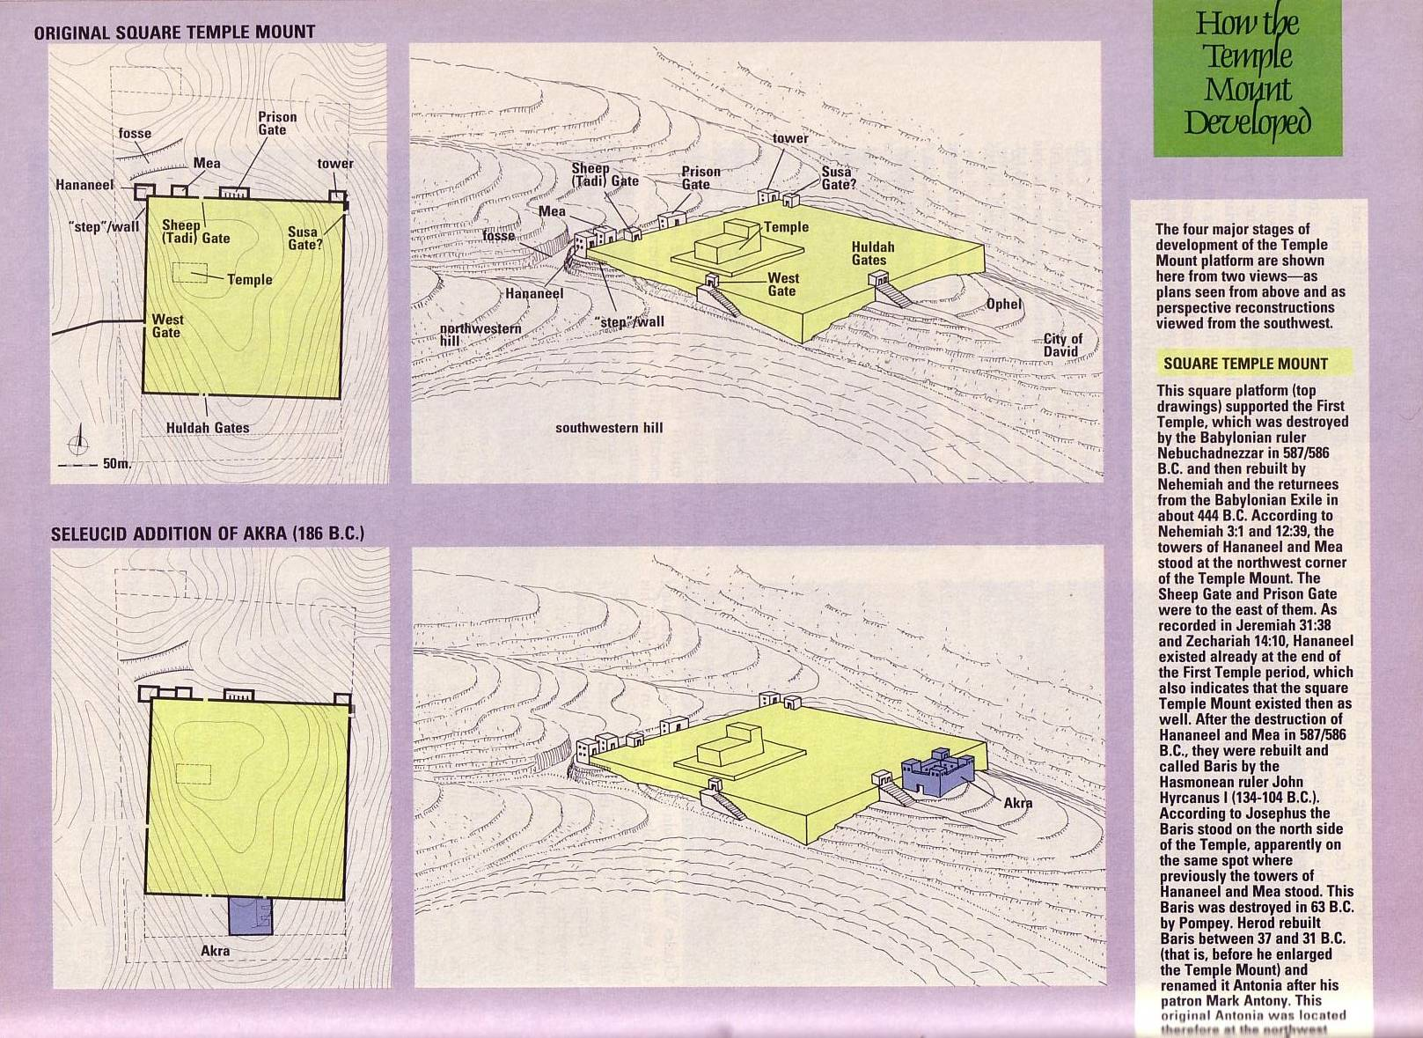
Stages 1 & 2
原先的四方形圣殿山
圣殿山
是如
何形成？
131
托萨
監獄大門
塔
米亚
塔
羔羊大門
東大門？
哈纳内尔
監獄大門
米亚
梯級/圍墻
羔羊大門
東大
門？
托萨
圣殿
戶勒大門
聖殿
哈纳内尔
西大門
俄斐勒
西大門
東西山丘
梯級/圍墻
大衛城
戶勒大門
西南山丘
赛琉西王朝增加阿克拉 （主前186）
阿克拉
阿克拉
Notes:
Leen Ritmeyer, “Locating the Original Temple Mount,” BAR 18 (March/April 1992): 30

Slide 9
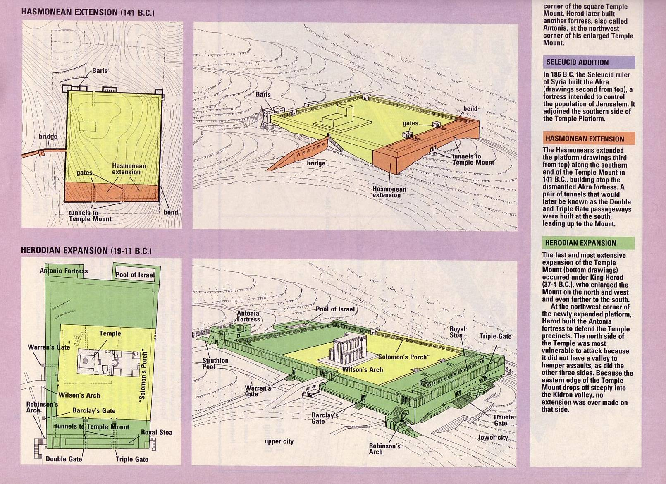
Stages 3 & 4
哈斯莫的扩张 （主前141)
131
巴里
巴里
大门
枴弯处
桥
哈斯莫扩展
桥
通往圣殿山
的隧道
大门
哈斯莫扩展
通往圣殿山的隧道
枴弯处
西侓的扩张 （主前19-11）
以色列池塘
安东尼亚城堡
安东尼亚城堡
以色列池塘
圣殿
皇室门廊
三大門
所罗门走廊
所罗门走廊
史特鲁替安池塘
威尔逊拱门
威尔逊拱门
妇女院
羅賓遜拱门
巴克莱大门
巴克莱大门
雙大門
皇室门廊
通往圣殿山的隧道
上城
下城
羅賓遜拱门
雙大門
三大門
Notes:
Leen Ritmeyer, “Locating the Original Temple Mount,” BAR 18 (March/April 1992): 31

Slide 10
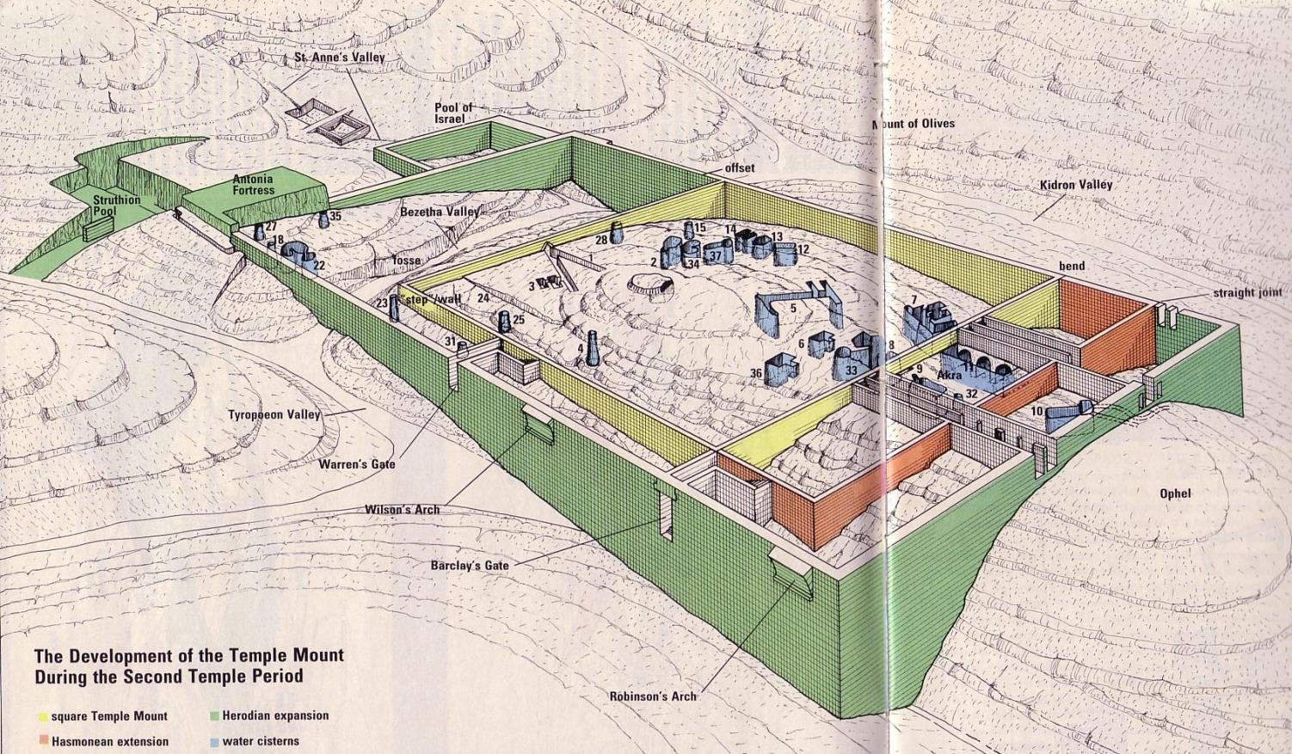
现代的圣殿山
25
Notes:
Leen Ritmeyer, “Locating the Original Temple Mount,” BAR 18 (March/April 1992): 32-33

Slide 11
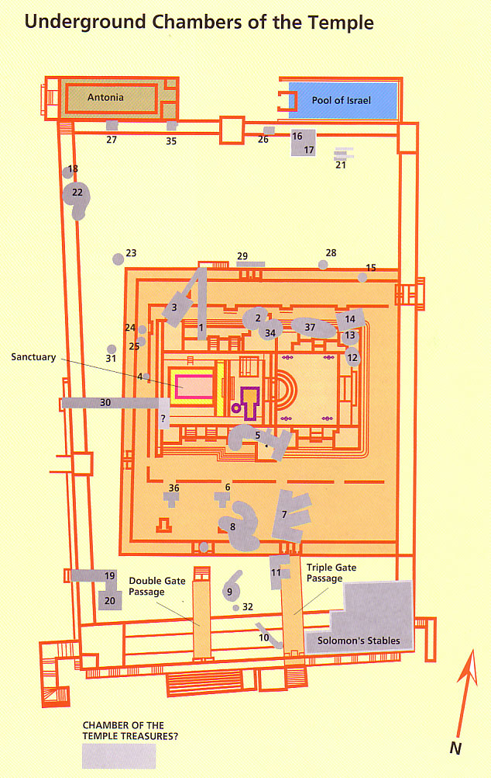
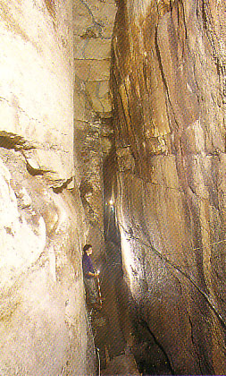
Underground Chambers
殿宇的地下室
安東尼亞
以色列池塘
東尼
聖殿
三門道
雙門道
所羅門的馬房
殿宇宝藏

Slide 12
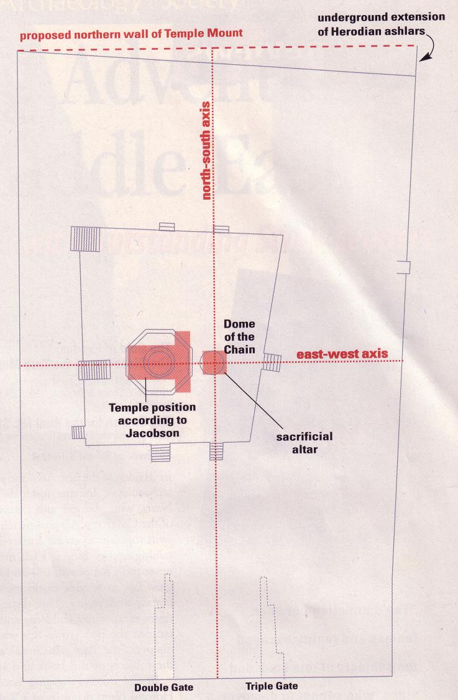
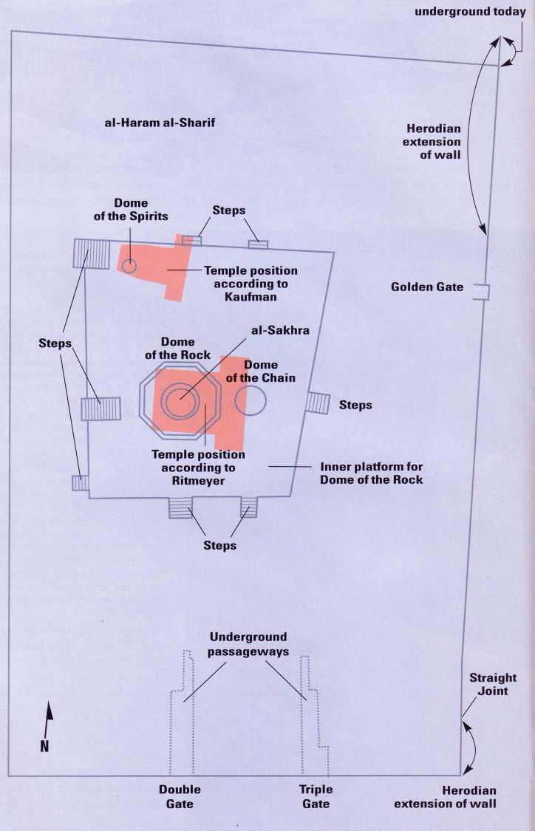
殿宇位置 的三个不同观点
25
卡欧夫曼的观点
利特梅而的观点
雅格尚的观点

Slide 13
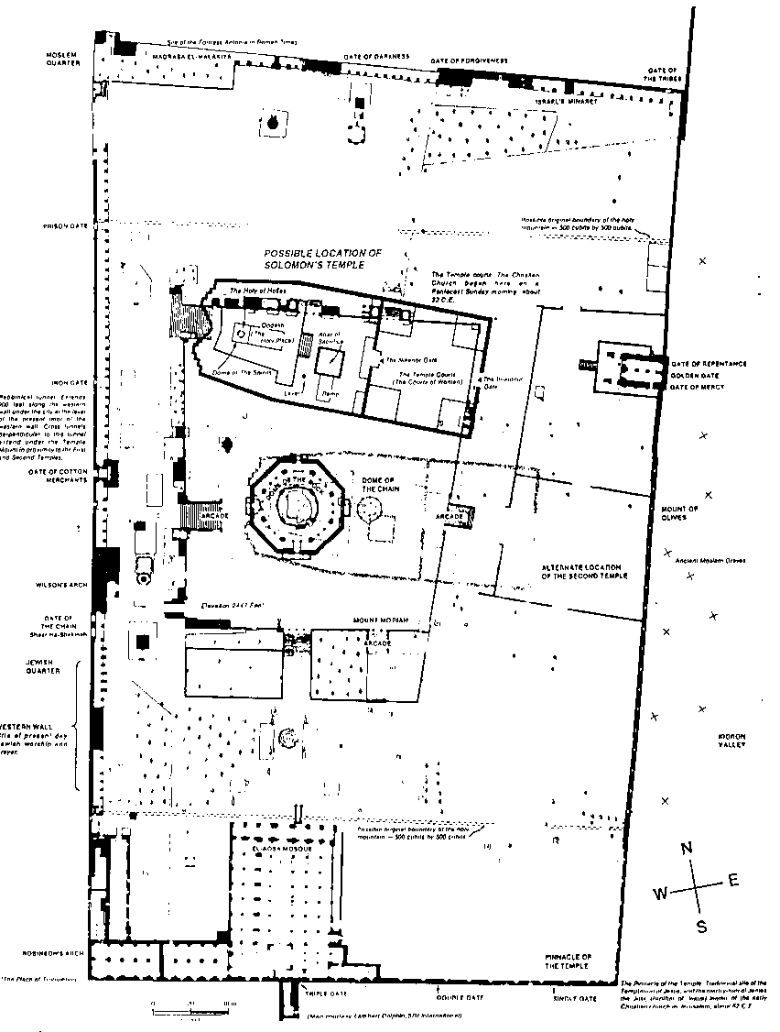
现代的 圣殿山
25

Slide 14
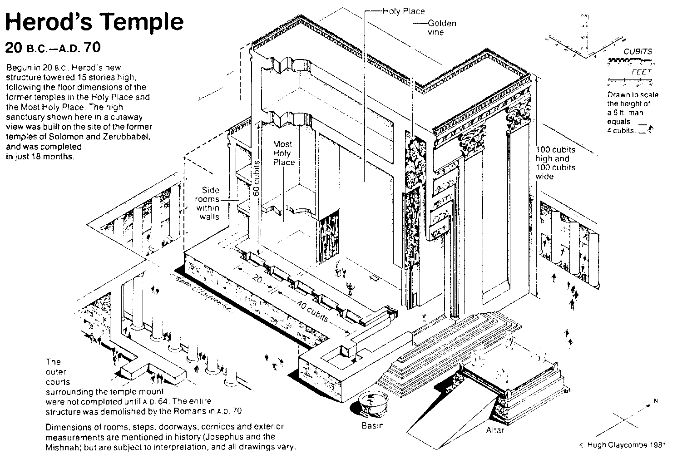
希律王 修建的殿宇 (主前20年 - 主后70年)
85
始于主前20西侓王的新建築有15層樓高，是根據之前殿宇的圣殿和至圣所的尺寸而建。在這所顯示的圣殿的切開圖建在所羅門和耶魯巴伯聖殿的位置，仅以18個月的时间完成。

Slide 15
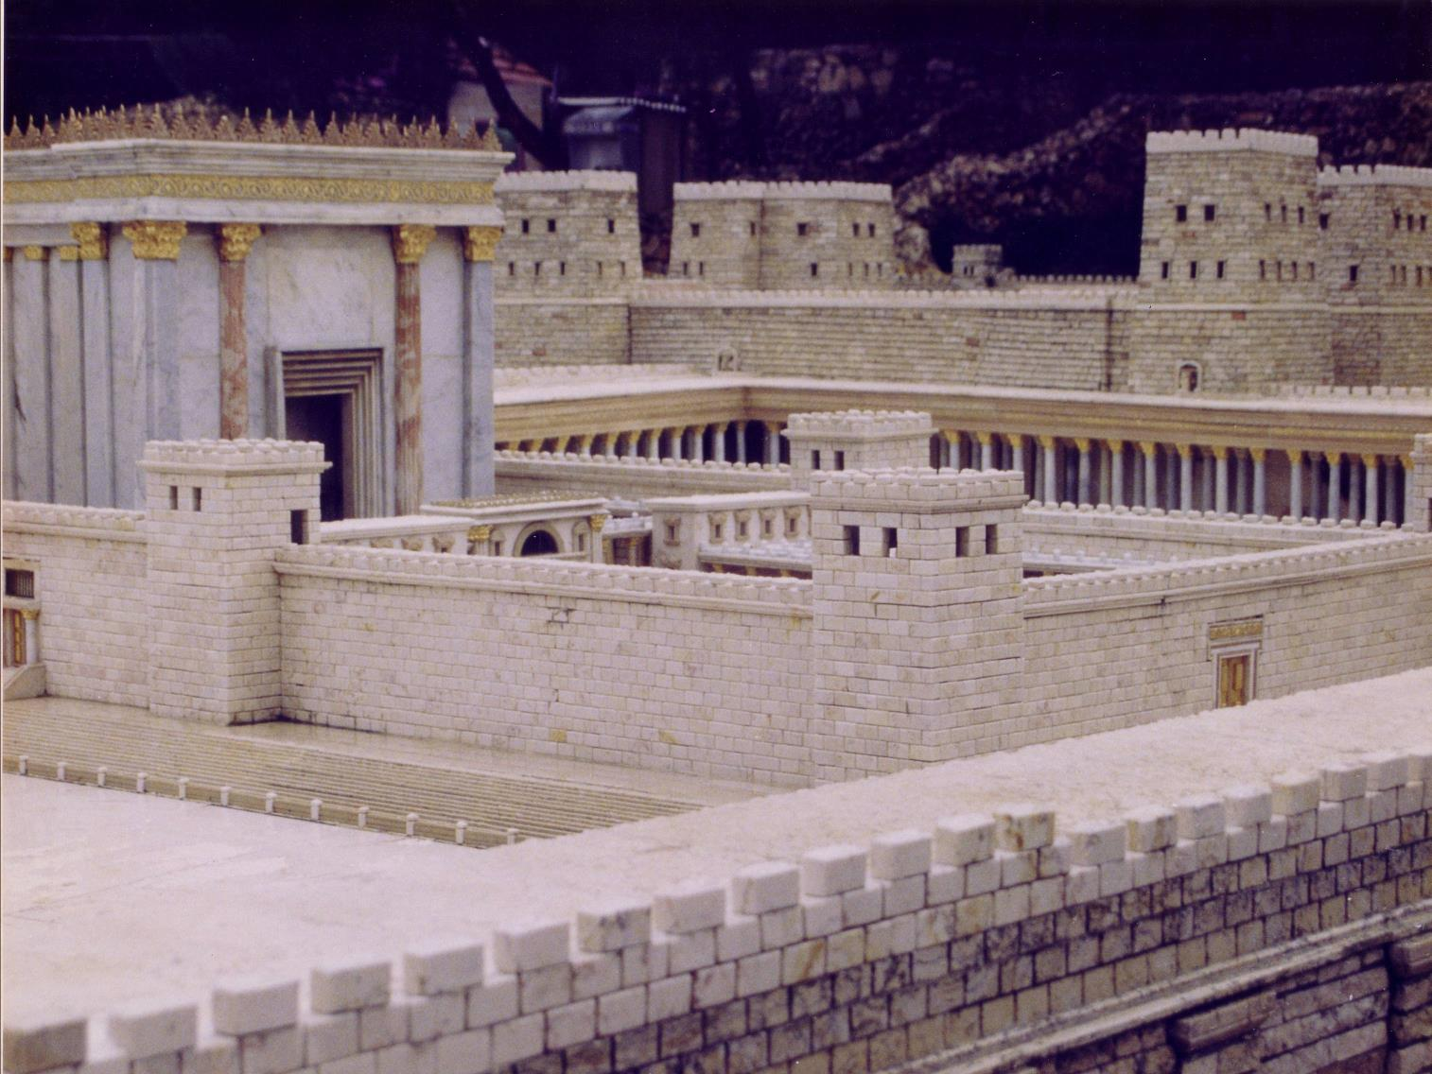
希律所修的殿宇模型， 安东尼亚所修的殿宇模型

Slide 16
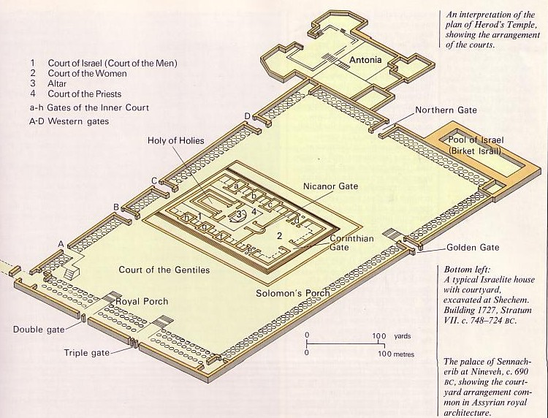
希律的圣殿山
安东尼亚城堡
1.以色列院 (男人院)
2. 妇女院
3. 祭坛
4. 祭司院
a-h 进入内院的门房
A-D 西部门房
北部大门
D
至圣所
以色列池塘
a
尼加诺尔大门
C
b
B
c
1
3
4
d
h
A
g
e
2
外邦人院
f
哥林多大门
金大门
皇室门廊
双大门
所罗门走廊
三大门

Slide 17
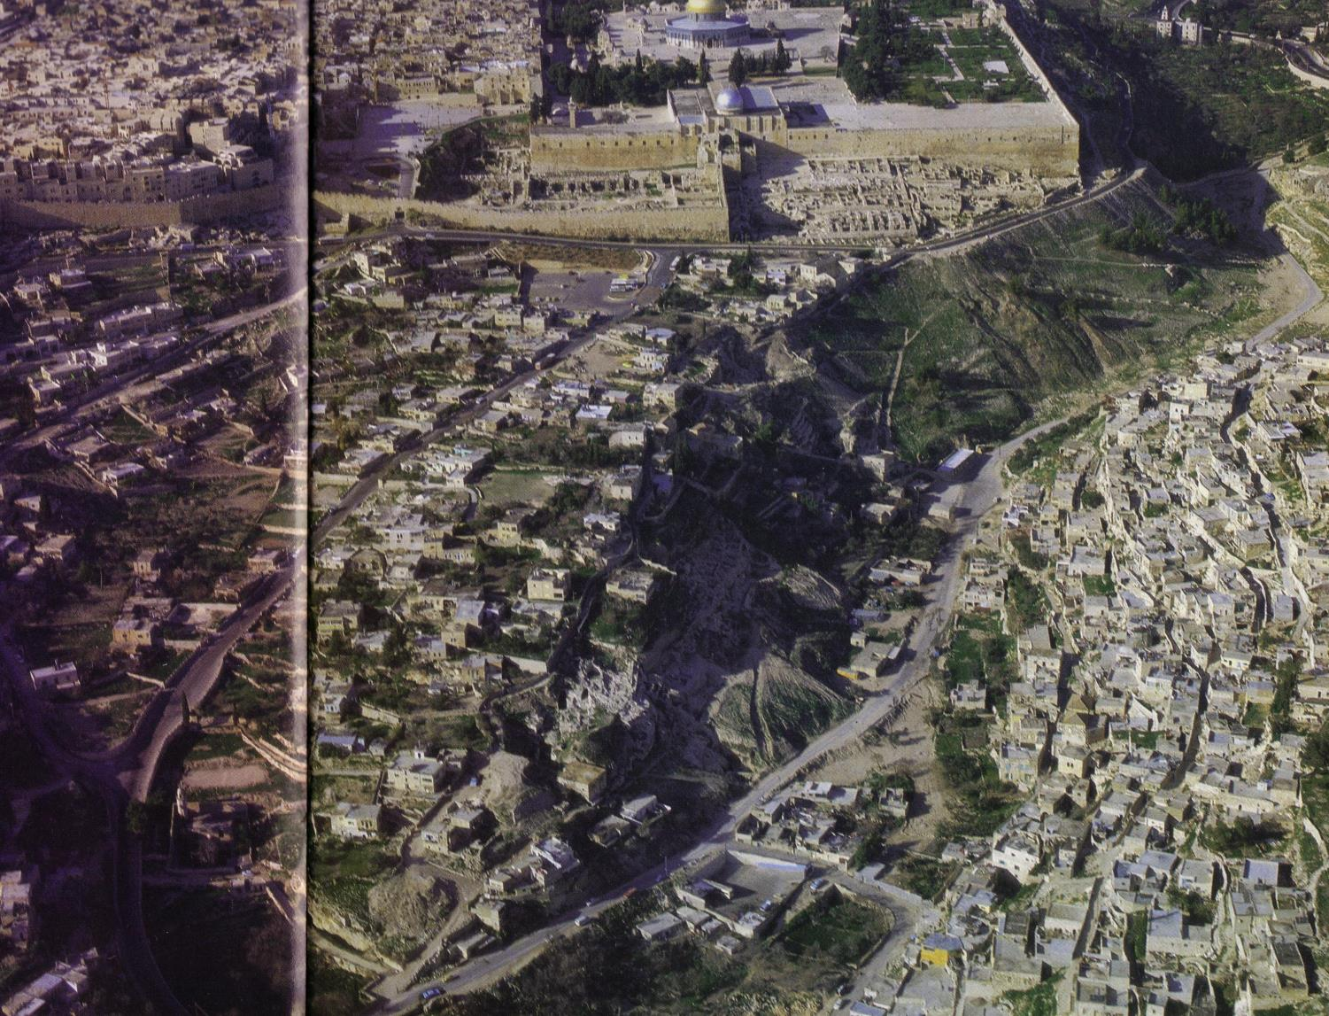
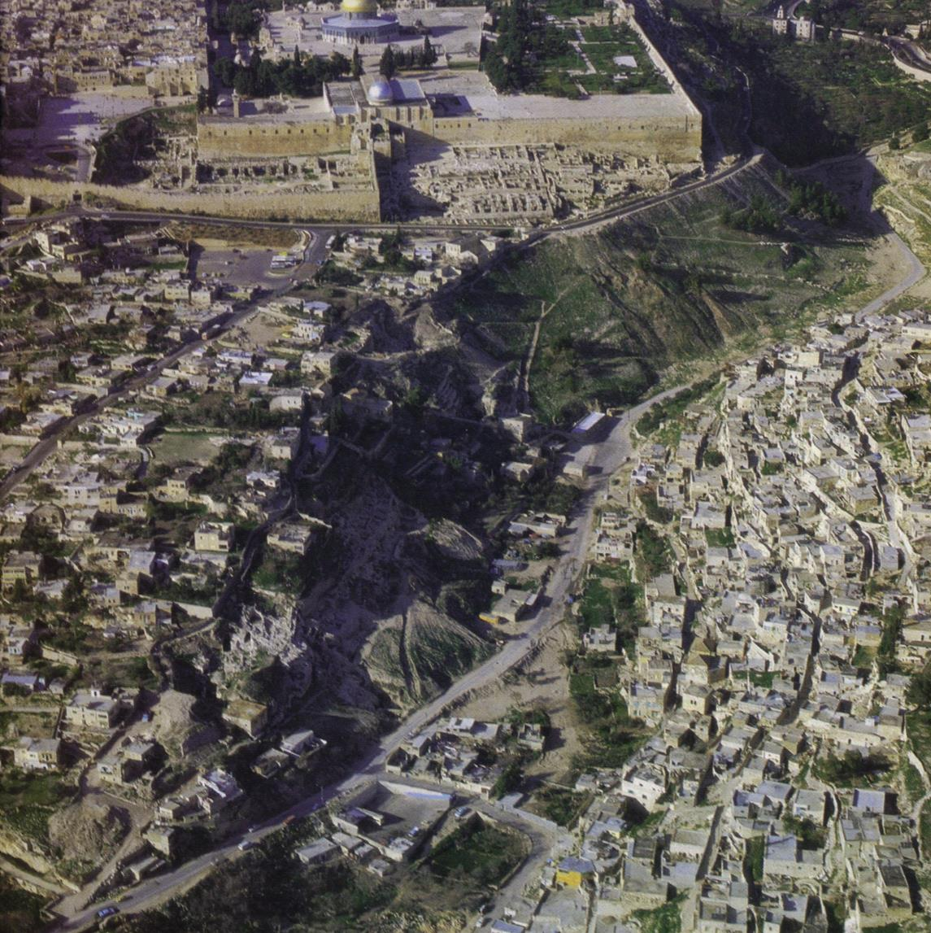
现今的城市
西侓所扩展的部分
东南部
大卫城

Slide 18
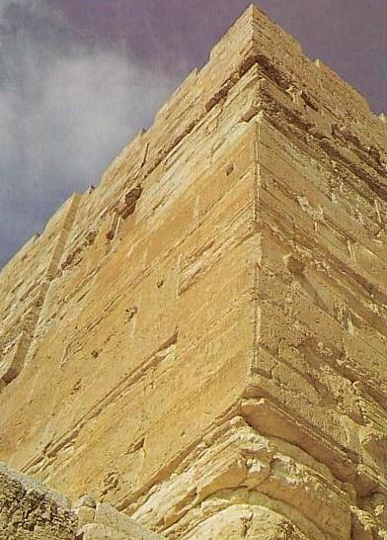
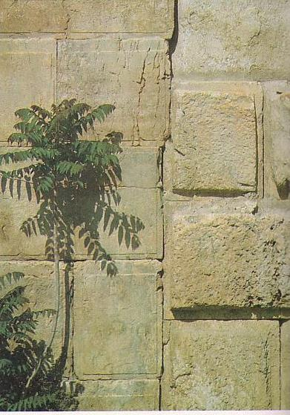
东南部
所罗门或所罗巴伯
所建设的城墙
希律所扩展的部分

Slide 19
东南部
魔鬼又引他到耶路撒冷，叫他站在殿顶上，对他说: “你若是 神的儿子，就从这里跳下去吧! … ”
路加福音 4:9

Slide 20
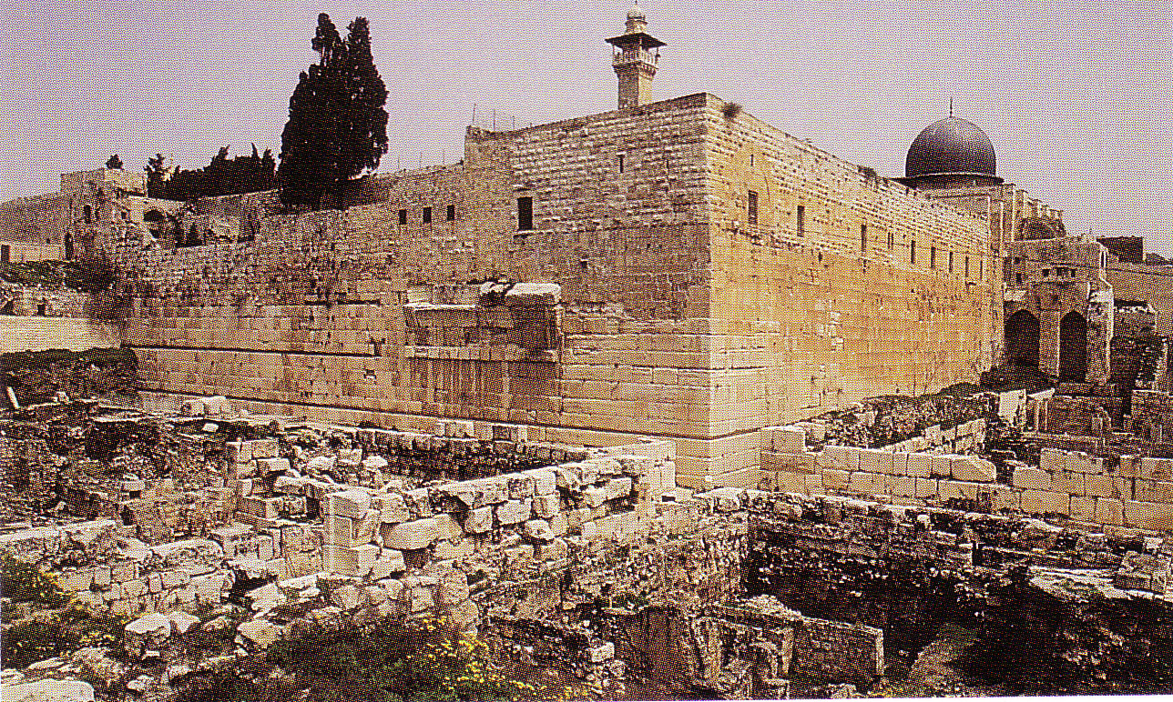
殿宇西南部的角落

Slide 21
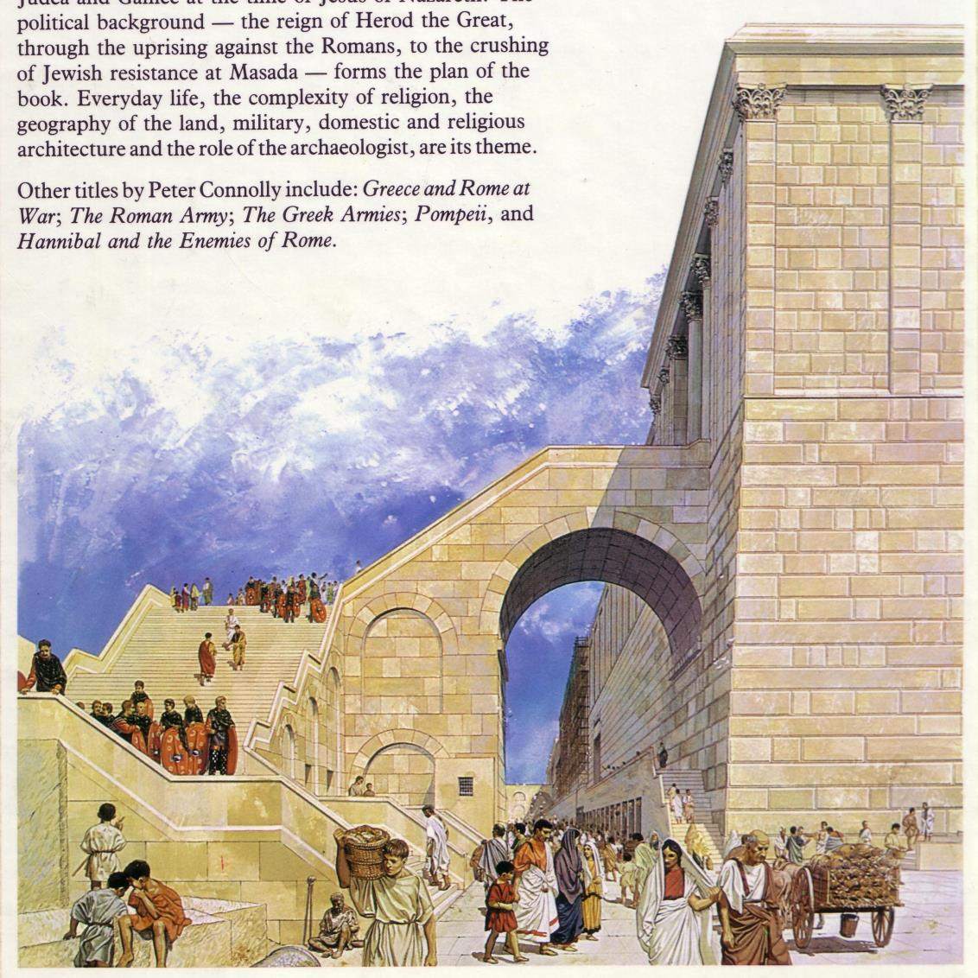
殿宇西南部的 阶梯和店铺
134

Slide 22
安东尼亚城堡
史特鲁替安池塘

Slide 23
圆顶请真寺
135

Slide 24
西侓王殿宇的平面图
131

Slide 25
圆顶清真寺的平面图
131

Slide 26
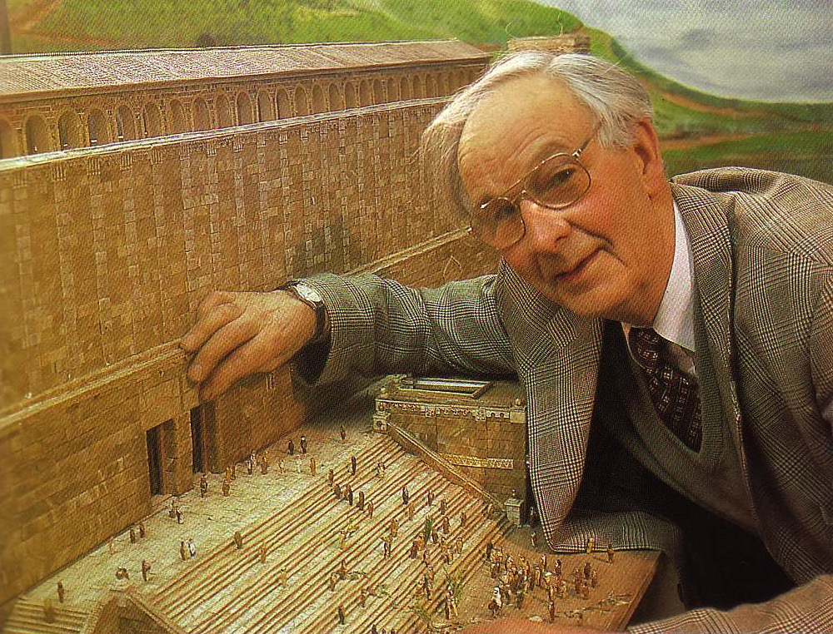
亚历克傑勒德
英国萨福克的农夫用了18 年来朔造西侓王殿宇的比例模型

Slide 27
罗宾逊拱门 (西侓王殿宇的西南角)

Slide 28
殿宇的模型

Slide 29
圣殿山的西南角

Slide 30
殿宇的东墙

Slide 31
殿宇所在地的各种石工艺

Slide 32
南墙的双门 - 人群从右门进入左门出来

Slide 33
由双门进入经过圆顶走道 直通外院

Slide 34
三道门专属殿宇祭司使用

Slide 35
东大门或称 蜀山大门

Slide 36
威尔逊大门， 西门廊的大入口

Slide 37
威尔逊拱支撑橫跨推罗波安 谷上的桥

Slide 38
殿宇的门

Slide 39
南墙外的市场

Slide 40
从东面眺望西边的外院

Slide 41
妇女院

Slide 42
妇女院里 的金烛台

Slide 43
皇家门廊的内部

Slide 44
皇家门廊末端的圆顶大厅就是71公會成员听审的地方

Slide 45
皇家门廊 的西南角

Slide 46
吹号角的地方

Slide 47
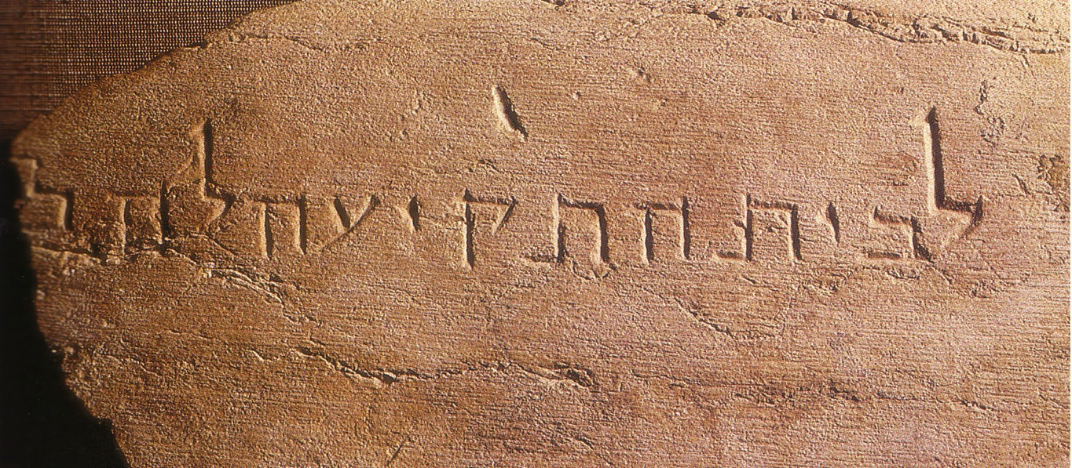
希伯来文的刻字 “往吹号角的地方。。。”

Slide 48
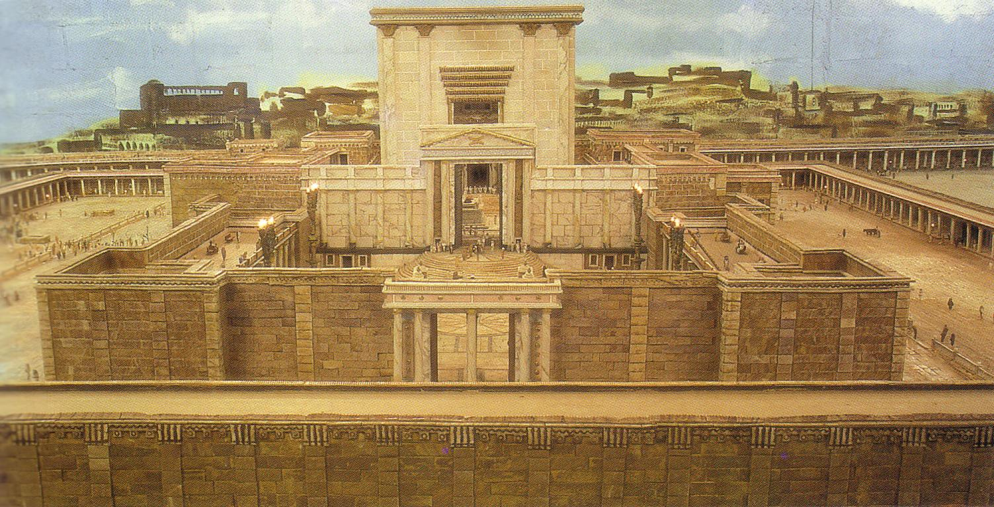
从东部观看殿宇

Slide 49
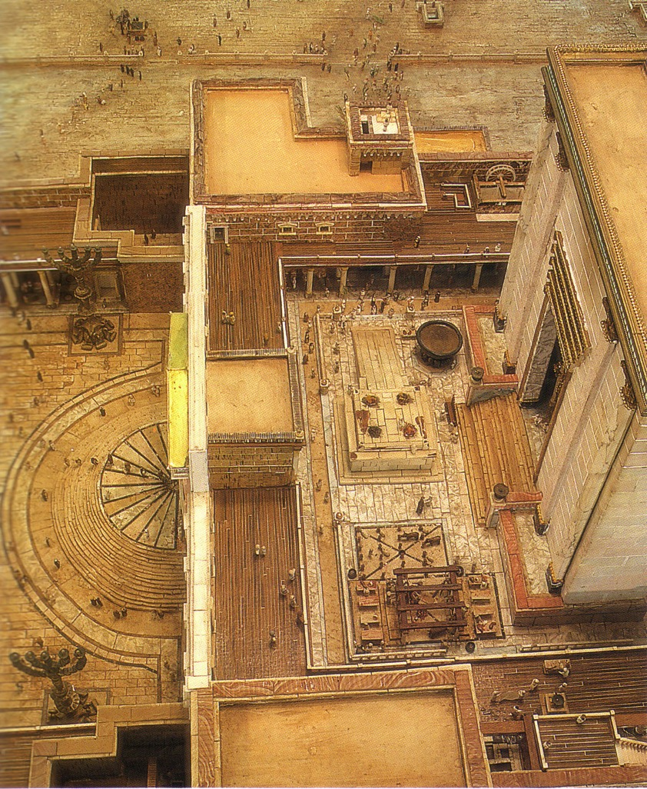
殿宇的内院及前往尼加諾尔大门的梯级

Slide 50
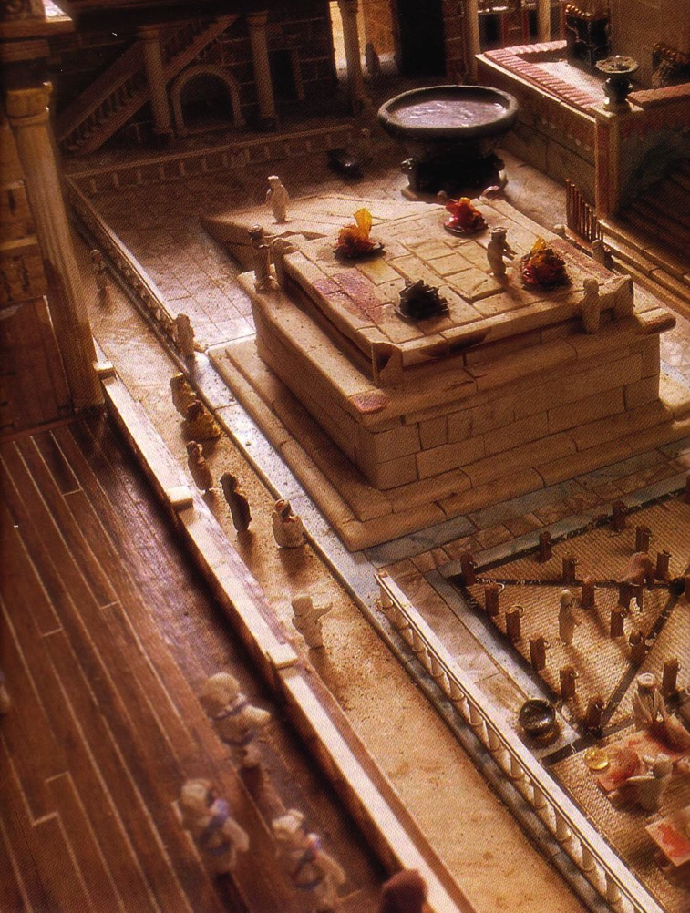
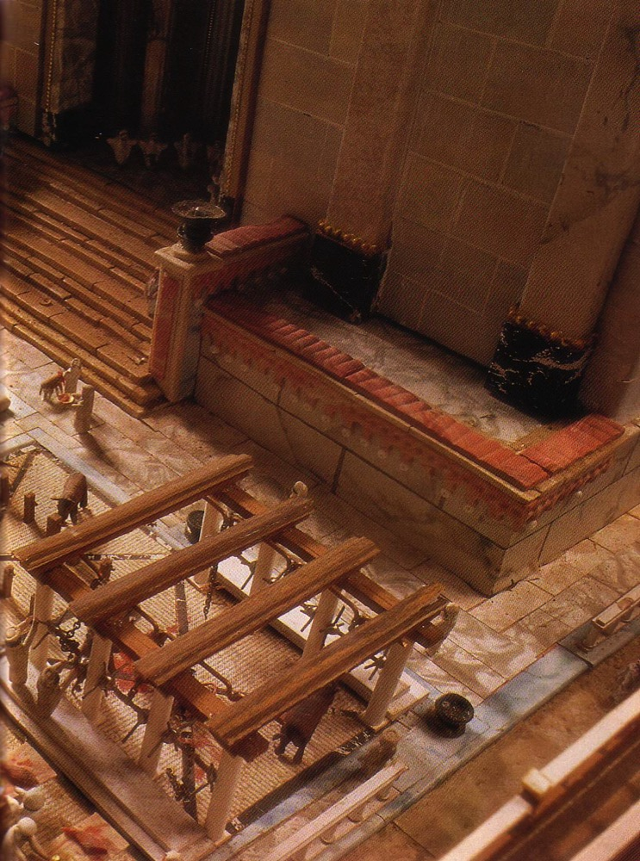
祭司院

Slide 51
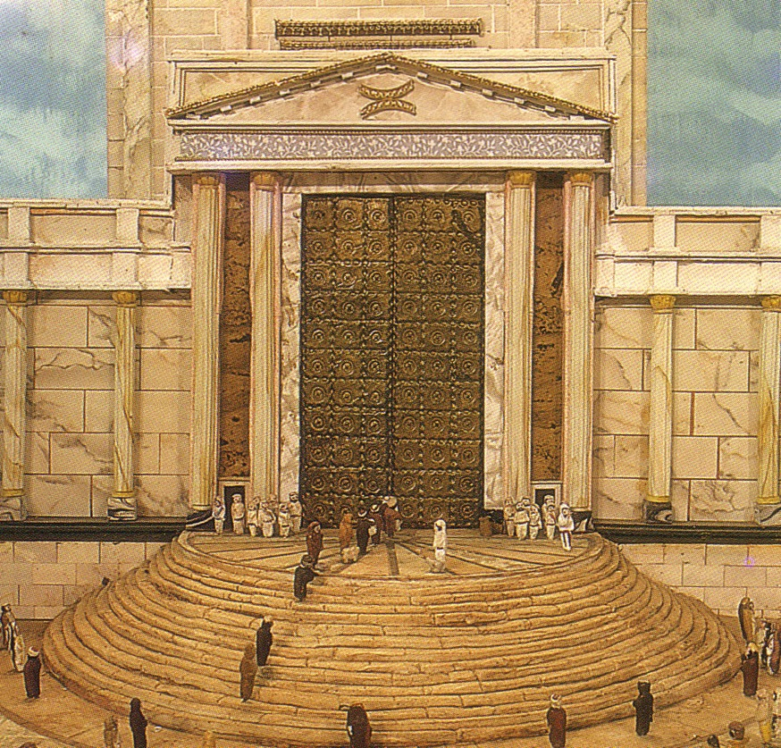
尼加諾尔大门周圍的门

Slide 52
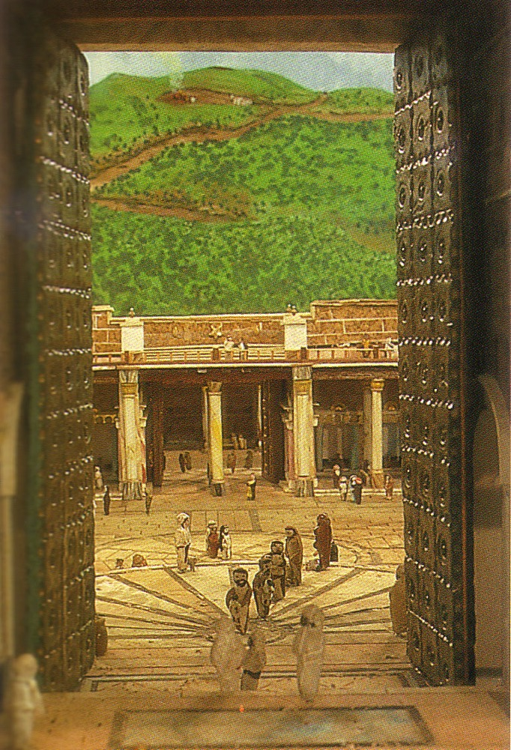
从尼加諾尔大门眺望橄榄山 的景色

Slide 53
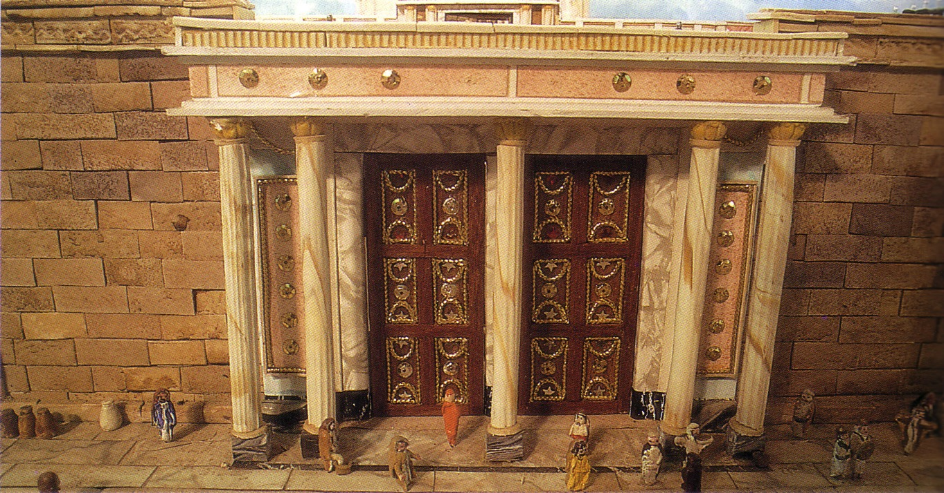
纯洁及公义大门通往妇女院

Slide 54
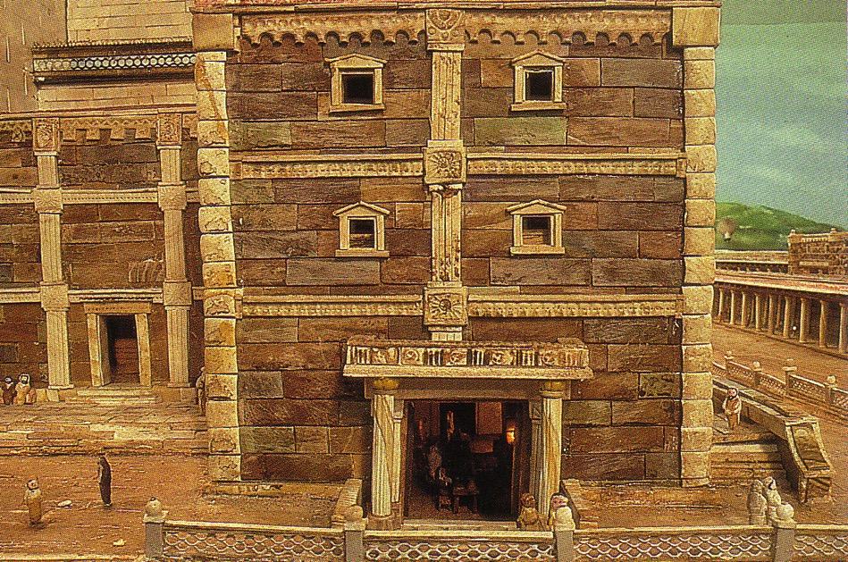
Beth-Moked大门是通往炉膛厅的入口

Slide 55
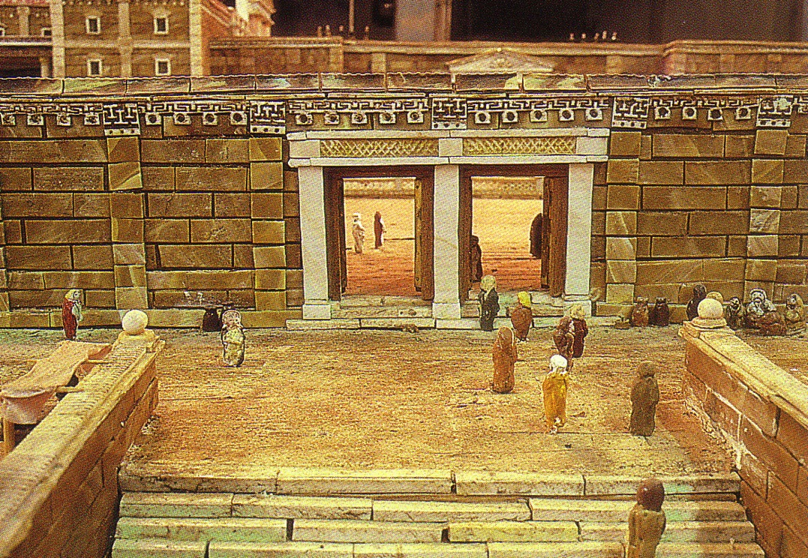
戶勒大门是祭司 的入口处

Slide 56
戶勒大门外的商人

Slide 57
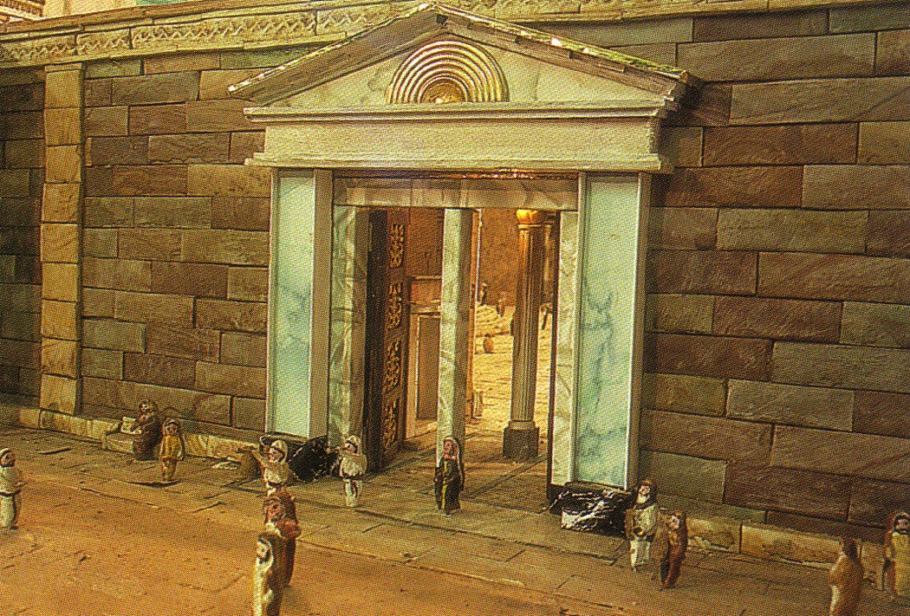
音乐大门，奏乐者节日时 在这里站着

Slide 58
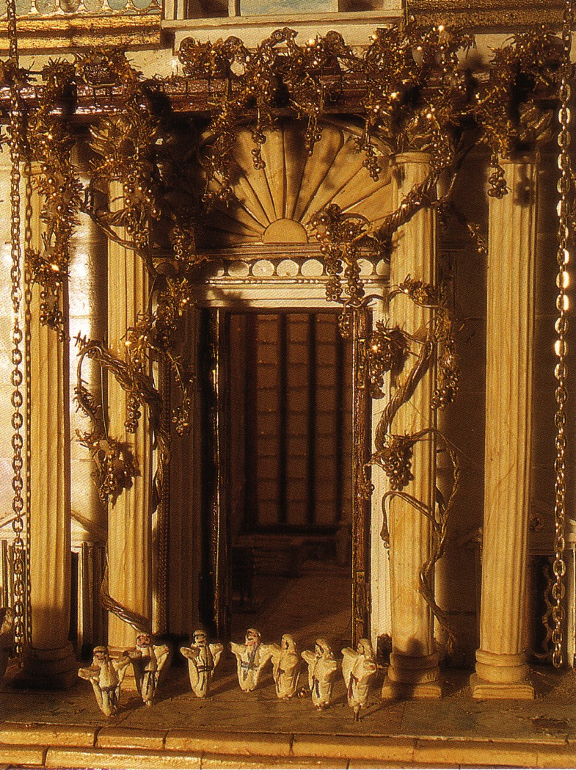
伟大大門通往殿宇的圣所 只有祭司可由此进入

Slide 59
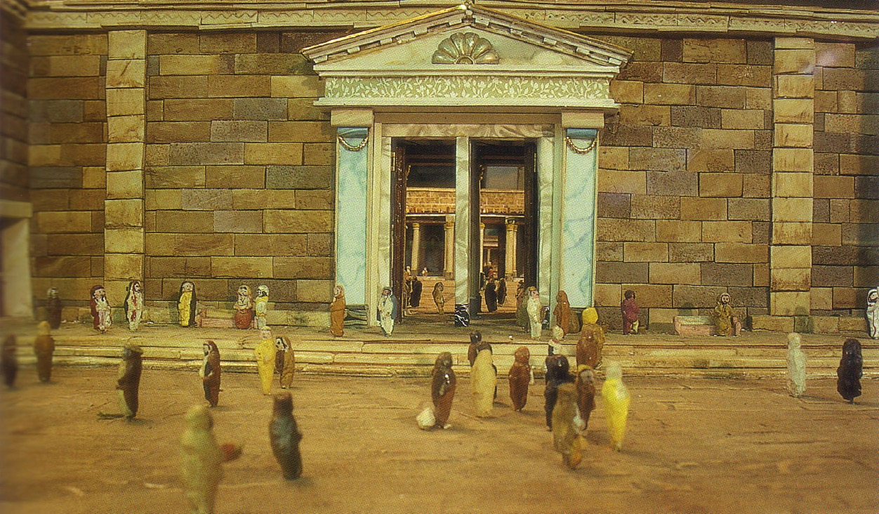
妇女大门

Slide 60
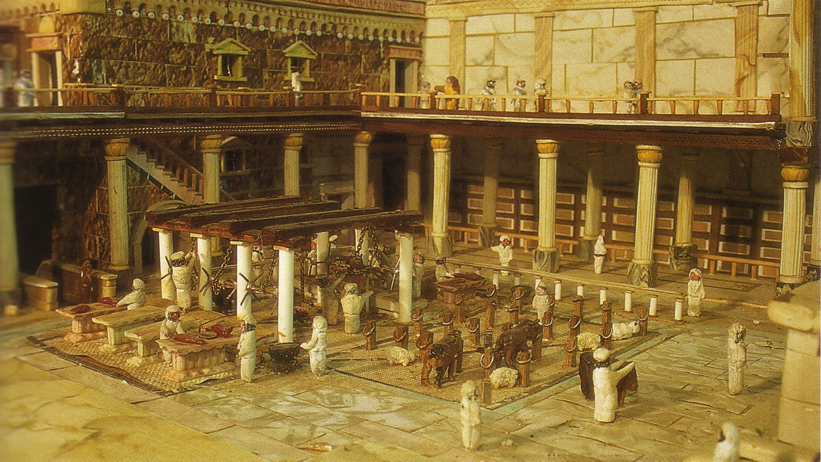
宰杀的地方， 在此准备生畜的献祭

Slide 61
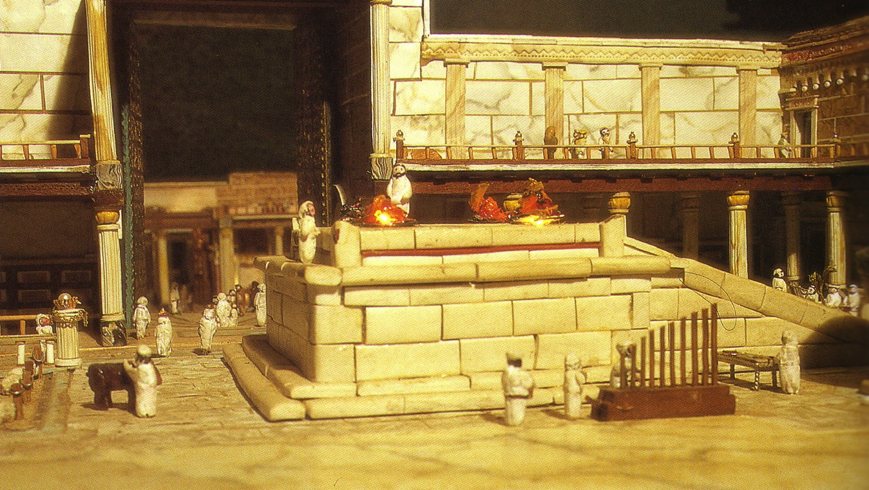
祭司院: 伟大的祭坛

Slide 62
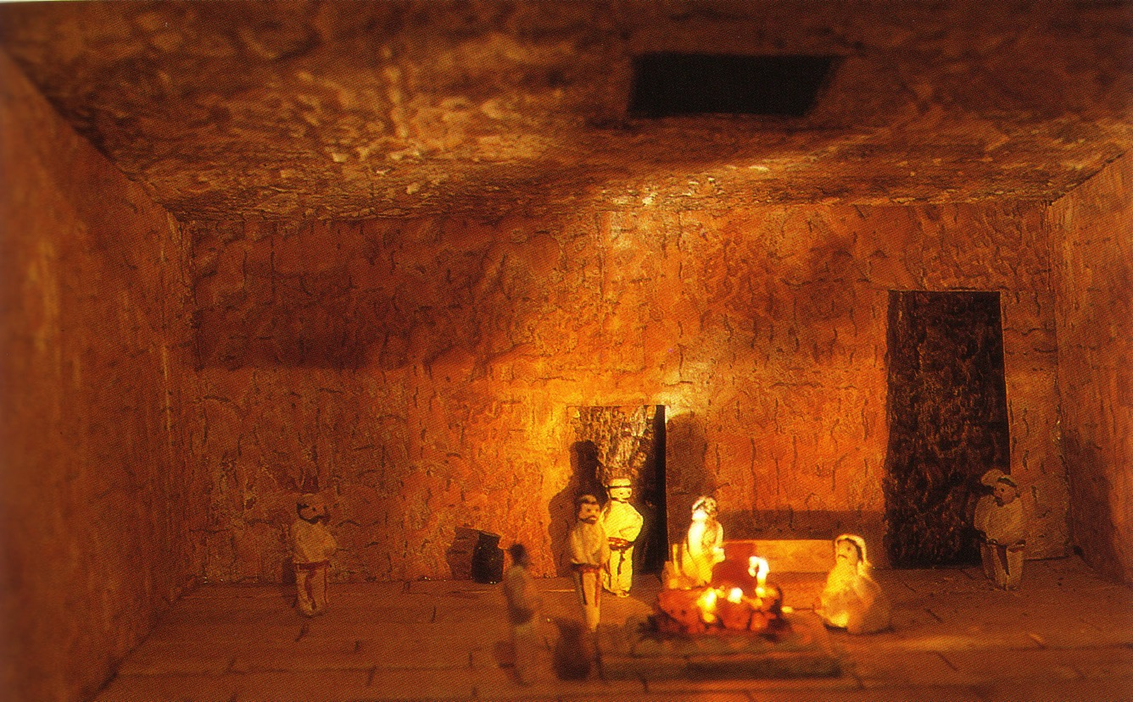
祭司室的一个地下房閒

Slide 63
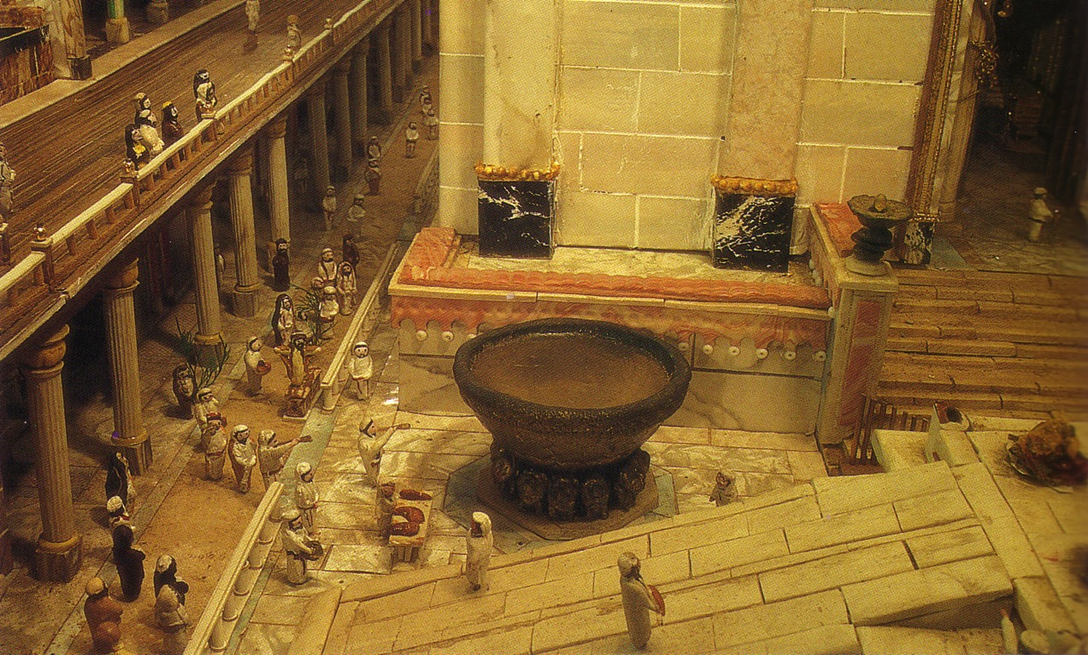
祭司院中的大水盆

Slide 64
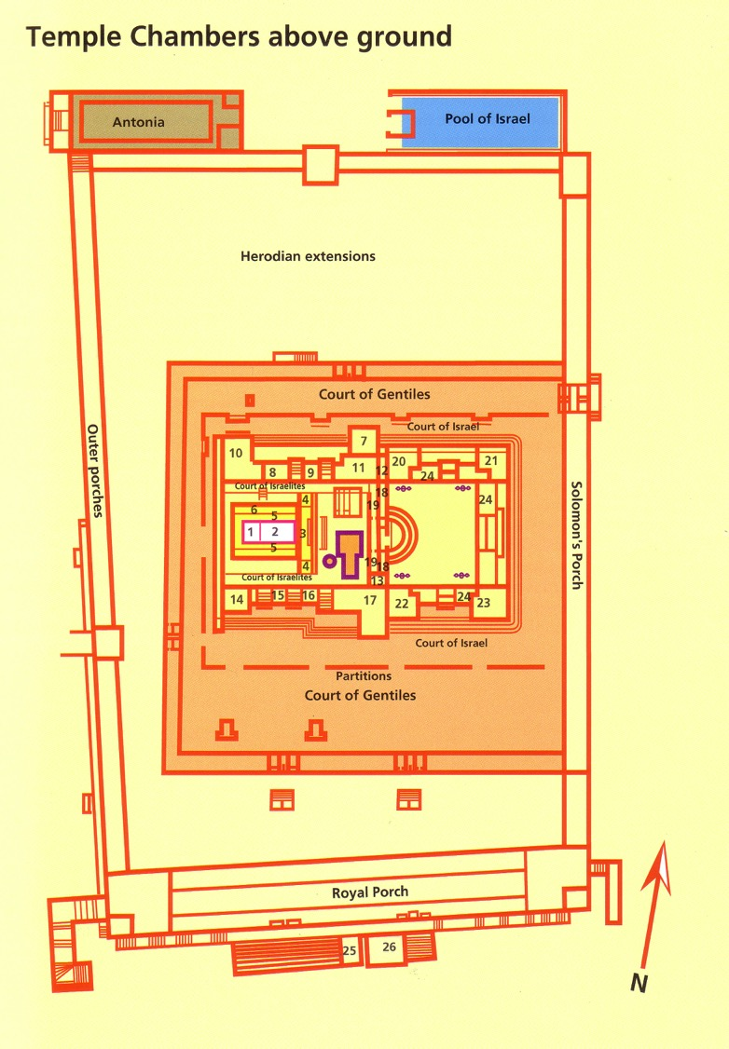
在地面上的 殿宇厛堂

Slide 65
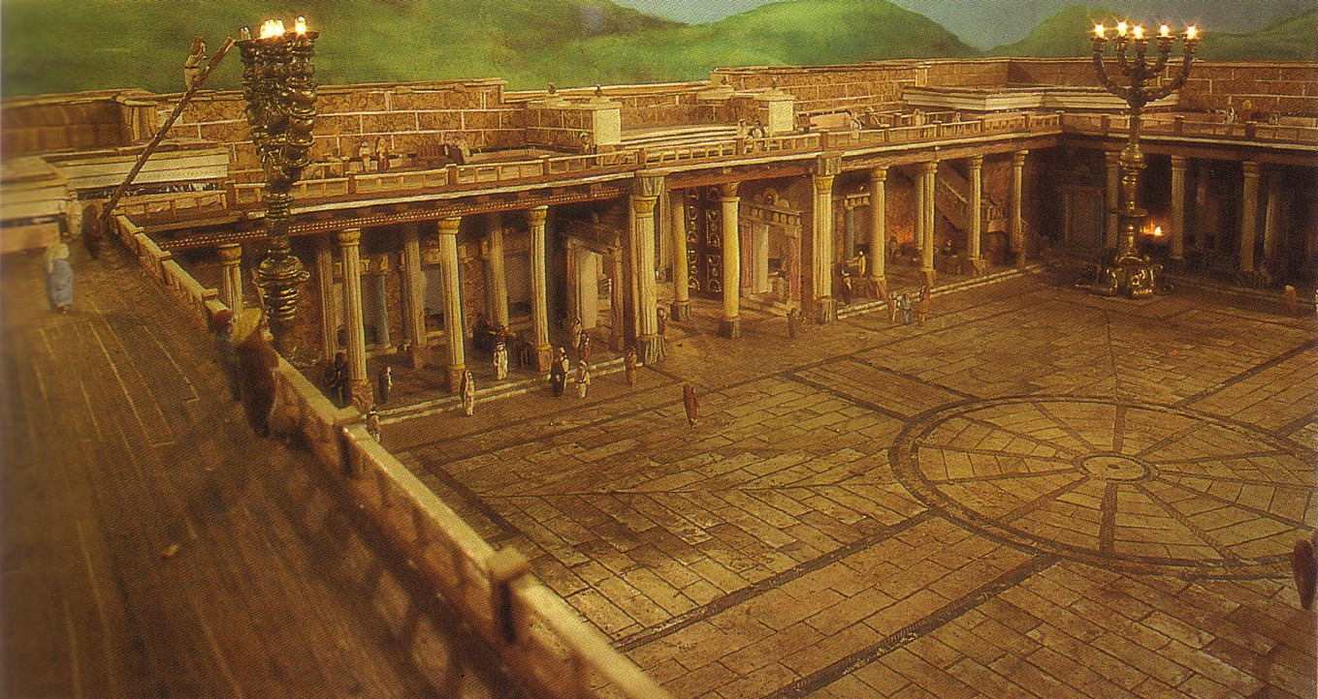
妇女院：妇女只能到此为止

Slide 66
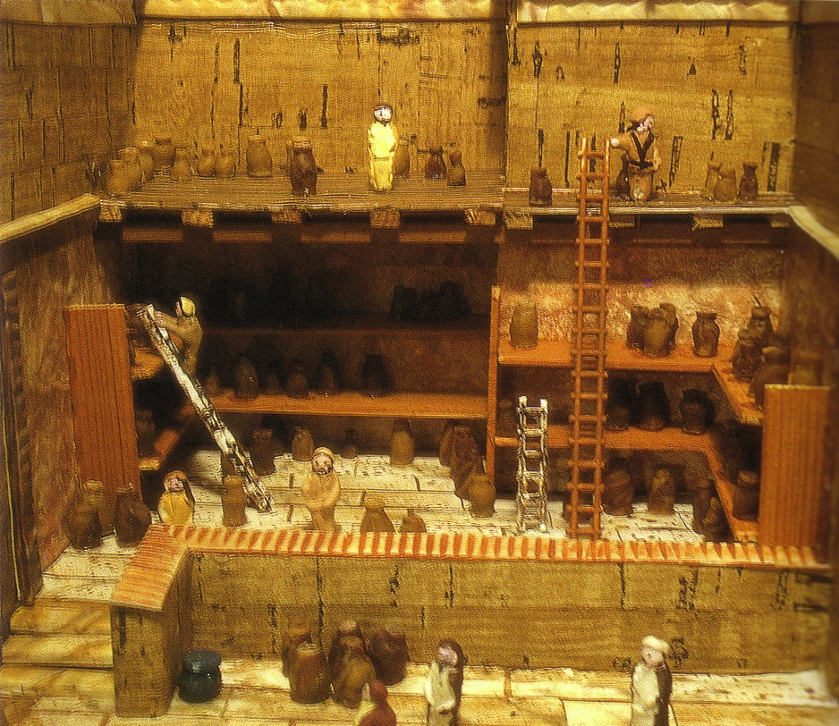
酒油室

Slide 67
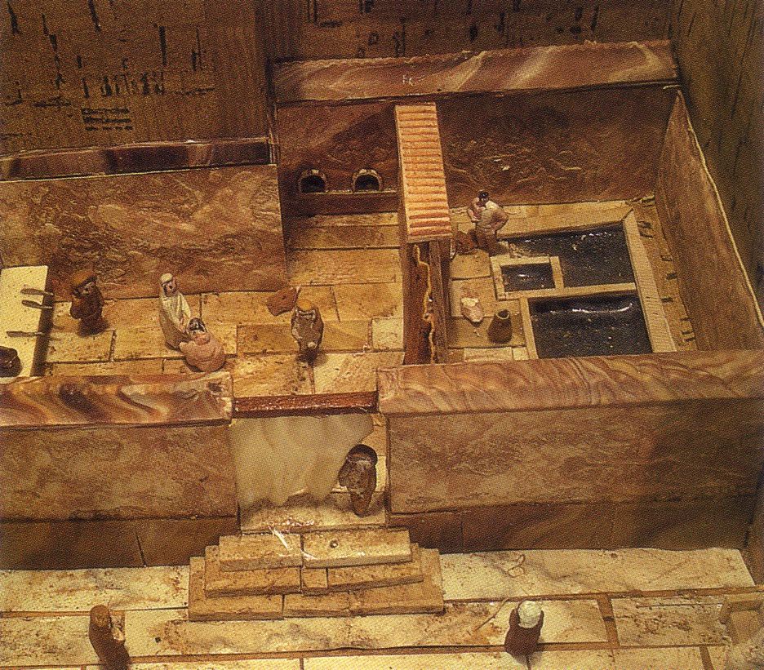
麻风病人室

Slide 68
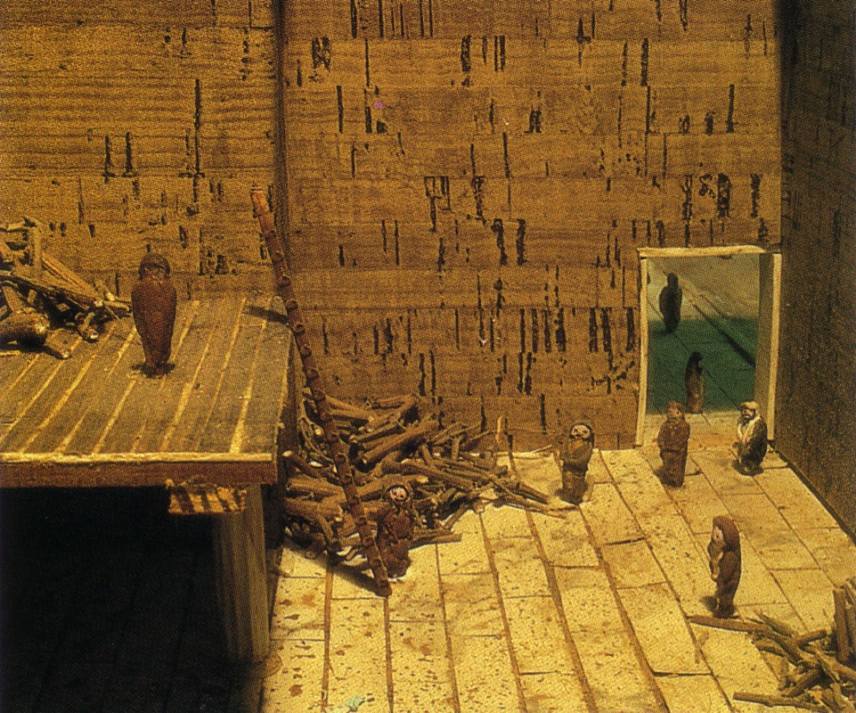
木柴室

Slide 69
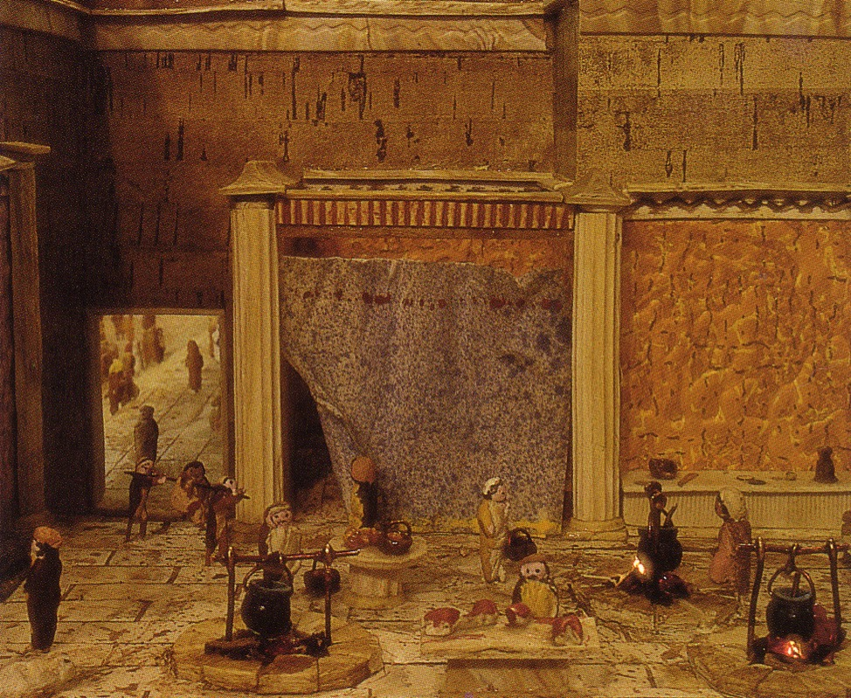
拿撒勒人室

Slide 70
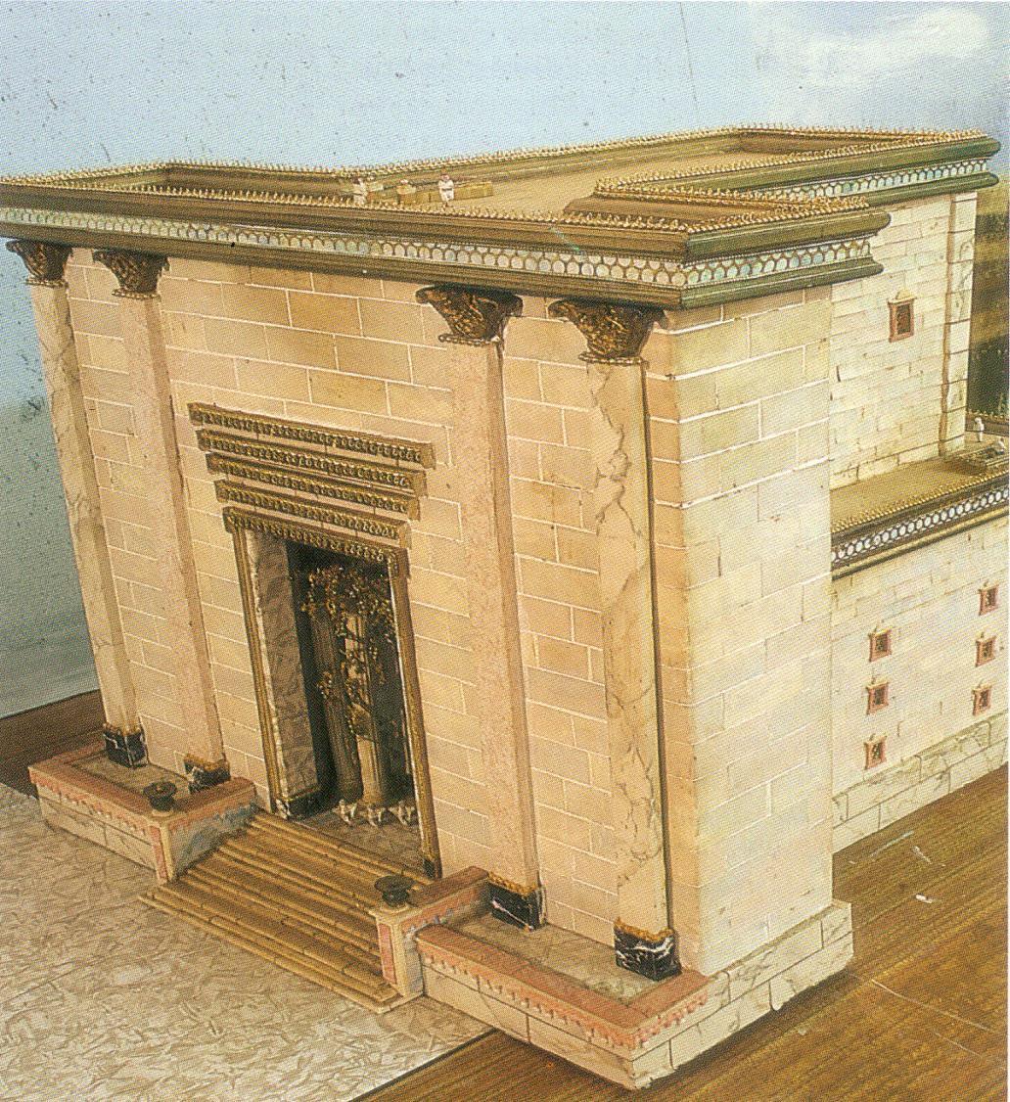
殿宇圣所

Slide 71
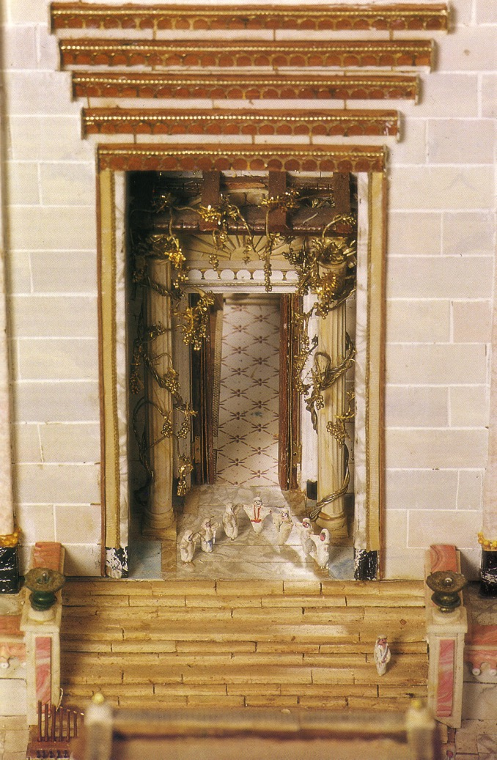
进入圣殿的主门

Slide 72
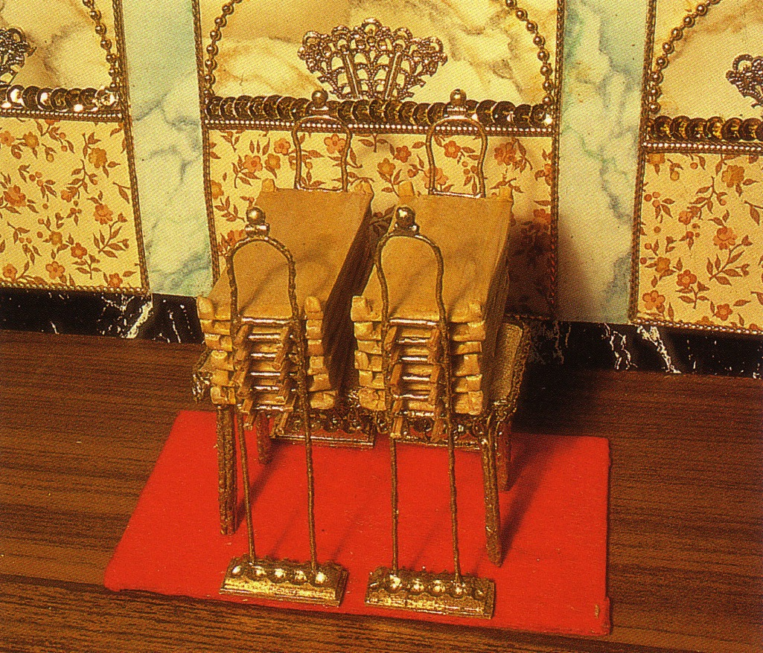
陈設饼桌子

Slide 73
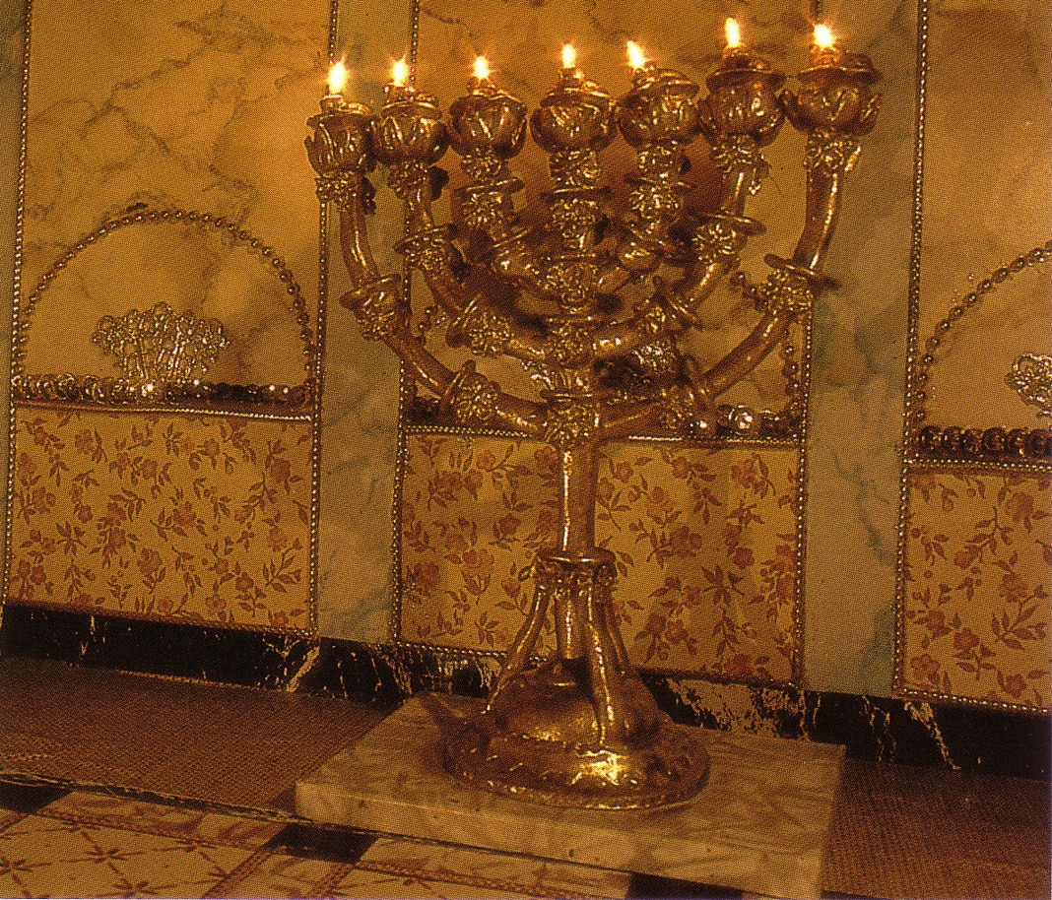
七灯烛台

Slide 74
香檀

Slide 75
圣所里 的祭司

Slide 76
妇女门在编制至圣所的幔子

Slide 77
以色列的池塘

Slide 78
安多尼亚城堡

Slide 79
炉膛室

Slide 80
殿宇的地下室

Slide 81
圣殿山地下 的隧道

Slide 82
夜里的殿宇

Slide 83
西墙的拉比

Slide 84
大祭司手拿托拉

Slide 85
犹太男孩在朗读托拉

Slide 86
丟失的柜

Slide 88
圣经地理链接地址 BibleStudyDownloads.org
免费获得该讲解!
圣经学习下载
Notes:
Bible Geograhpy (bg)

